Slide 1
Домашние птицы.

Slide 2
Кто кричит во дворе, Будит нас на заре? У него есть перья - пух! И зовут его ... !

Slide 3
Петух

Slide 4
Я пеструшка, я хохлатка. Куд-куда! - кричу я кратко. Кричу, и слышит улица: Снесла яичко ...

Slide 5
Курица

Slide 6
Шея длинная у птицы. Клювом ущипнуть стремится. Зашипит, а ты не трусь. "га-га-га" -- кто это? --

Slide 7
Гусь

Slide 8
Как на речку прилетает, сразу в воду залезает. "Кря" - нырнула на минутку Вы узнали? Это --

Slide 9
Утка

Slide 10
Распускает хвост павлином, Ходит важным господином, По земле ногами – стук, Как зовут его –

Slide 11
Индюк

Slide 12
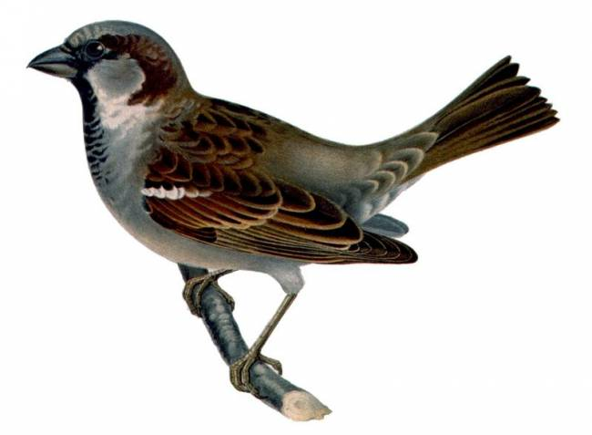
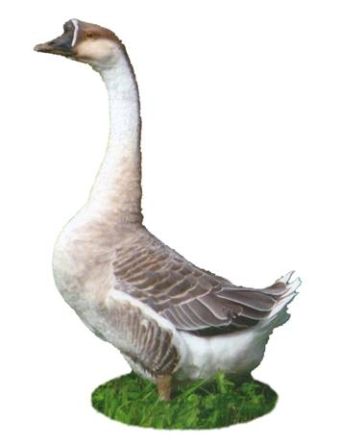
Третий лишний.

Slide 13
Молодцы!
Почему?

Slide 14
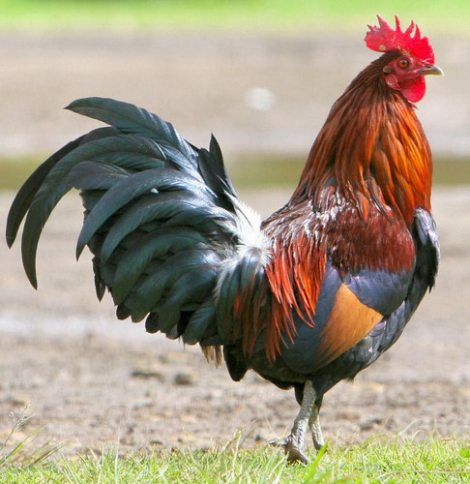
Третий лишний.

Slide 15
Молодцы!
Почему?

Slide 16
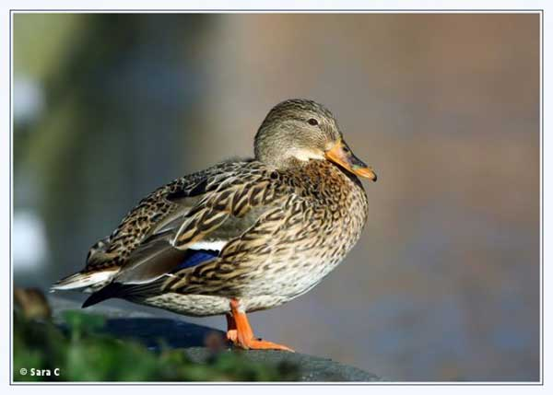
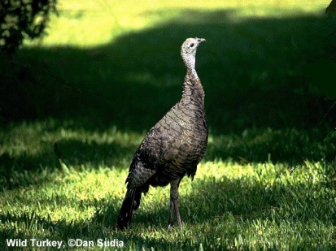
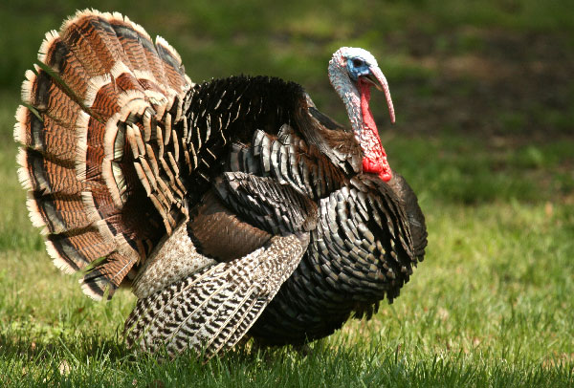
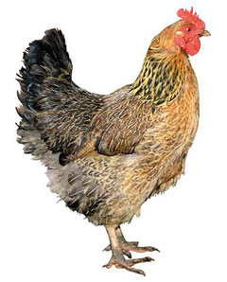
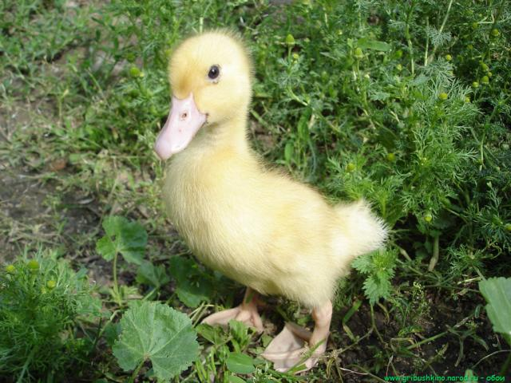
У кого - кто?

Slide 17
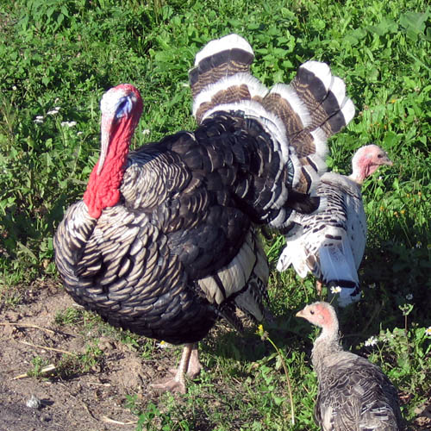
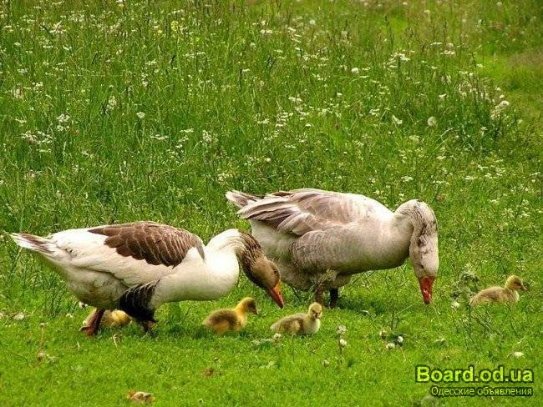
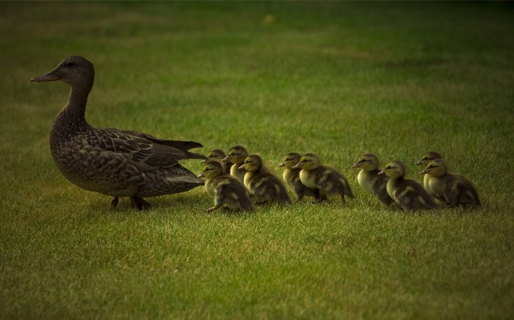
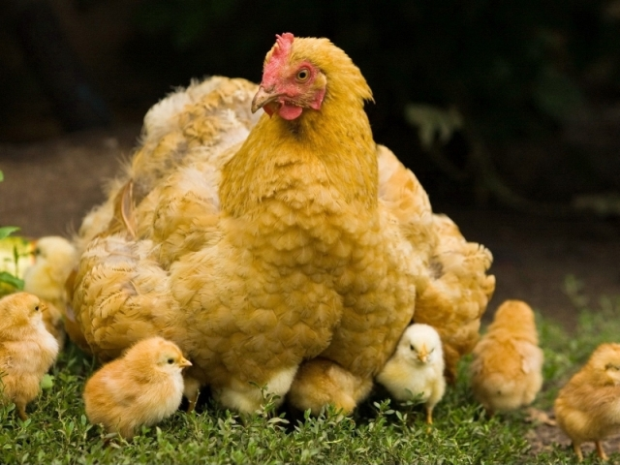
Молодцы!

Slide 18
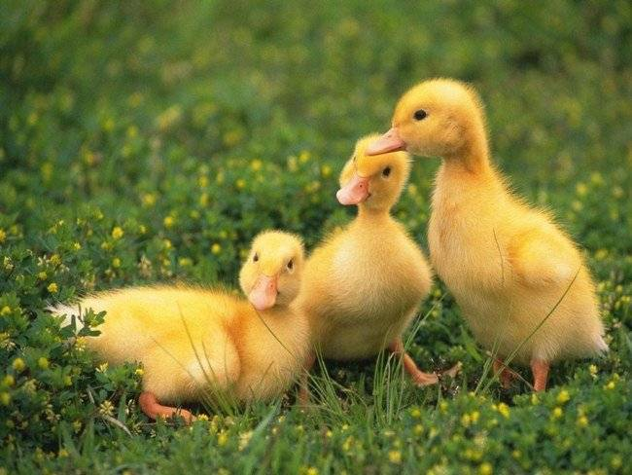
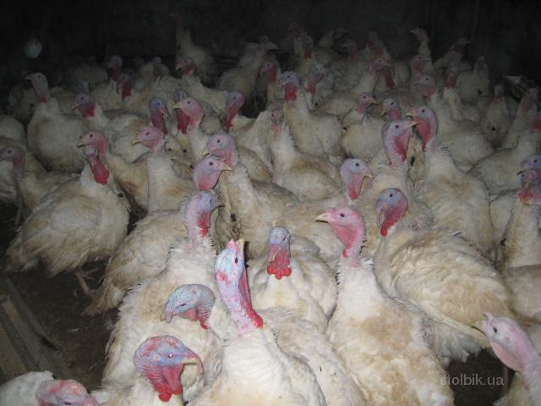
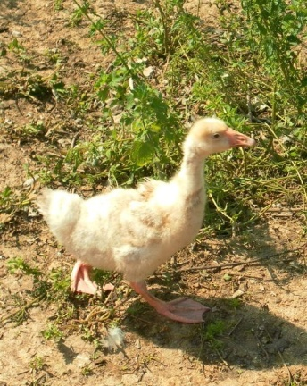
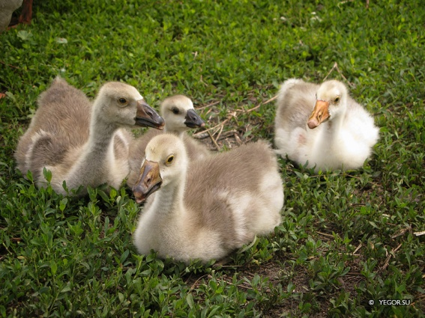
Один и много

Slide 19
Молодцы!

Slide 20
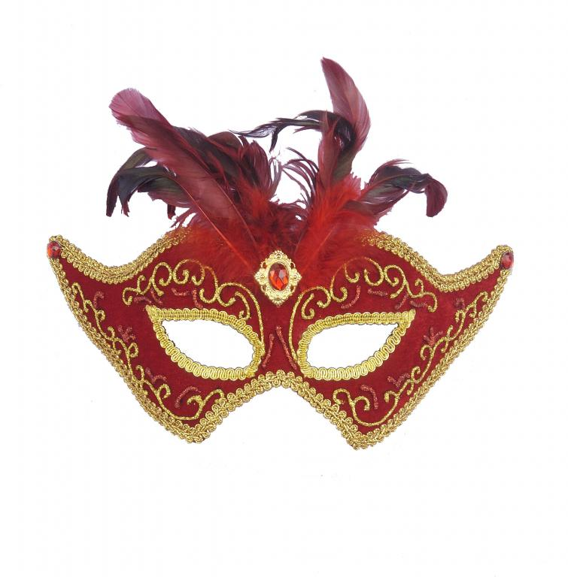
Что дают птицы людям.

Slide 21
Молодцы!

Slide 22
Спасибо за внимание!

